Slide 1
Günlük Pratikte Aşılamada Karşılaşılan Sorunlara Çözümler

Slide 2
Amaç ve Öğrenim Hedefleri
Bağışıklamada multidisipliner yaklaşım konusunda farkındalık oluşturmak,
Dağıtım lolistiği, soğuk zincir, veri doğruluğu ve kayıtların günceliğini vurgulamak,
Bağışıklamada toplumsal kapsayıcılık açısından aşı kararlığına dikkat çekmek ,
Rutin işleyiş yanında görülen farklı sorunlara çözüm önerileri sunmak.

Slide 3
Olgu-1 : Aşı Soğuk Zincir Güvenliği
Bir ilçe merkezinde bulunan iki birimli Aile Sağlığı Merkezinde iki aile hekimi ve iki Aile Sağlığı Çalışanı görev yapmaktadır. Önümüzdeki ay 9 günlük bayram tatili söz konusudur. Aşı soğuk zincirinde aksama olmaması için iş akış süreci nasıl olmalıdır?

Slide 4
Olgu 1. Yaklaşım
Aşı Soğuk zinciri güvenliği ve aşı dolaplarının ısısı ATS(Aşı takip sistemi) ile takip edilmektedir. ATS dışında buzdolabı ısısını kaydeden yedek bir termometre bulundurulmalıdır.
Aşı Soğuk Zinciri Acil Eylem Planı kapsamında aşı soğuk zincirden sorumlu aile hekimi ve aile sağlığı çalışanı ile yedekleri önceden belirlenmeli ve İlçe Sağlık Müdürlüğü/ TSM ye onaylatılmalı, onaylı belge aşı buzdolabının üzerinde görünür olarak asılmalıdır.
ATS ye bildirilen iletişim telefonları sürekli açık bulundurulmalıdır
ASM de elektrik kesintisi durumunda buzdolaplarına güç sağlayıcı olarak mümkünse jeneratör ve mümkün olmadığı durumlarda UPS kurulu olmalıdır.

Slide 5
Olgu 1. Yaklaşım
Uygun aşı nakil kapları hazır bulundurulmalıdır.
Kısa süreli kesintilerde aşılar aşı nakil kaplarında muhafaza edilmelidir.
Buzdolabının ısı probleminin uzun sürmesi durumunda aşıların İlçe Sağlık Müdürlüğü/Toplum Sağlığı Merkezi(TSM) ile önceden belirlenmiş olan dolap ya da depoya nakledilmelidir.
Tüm nakillerde aşıların karekodları okutulmalı ayrıca işlemler tutanak altına alınmalıdır.
Bağışıklamanın sürekliliği açısından ASM’nin aşı ihtiyacı ve temini konusunda İlçe Sağlık Müdürlüğü/TSM ile iletişim içinde bulunulmalıdır.

Slide 6
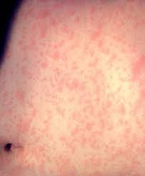
Olgu-2: Makülopapüler döküntülü çocukla temas eden bebek
Daha önce kızamığa karşı aşılanmamış olan 11 ay 10 günlük bir bebeğin, makülopapüler döküntüsü ve ateşi olan bir vakayla döküntüsünün ikinci gününde temas etmiş olduğu anlaşılmıştır.
Temas ettiği vakanın yapılan incelemesinde kızamık IgM antikoru pozitif olarak saptanmıştır.
Bu bebeğin temas sonrası kızamık profilaksisi
nasıl yapılmalıdır?

Slide 7
Olgu-2 . Yaklaşım
Olası ve/veya kesin kızamık vakasıyla temas etmiş olan ve iki doz aşılandığını belgeleyemeyen ve/veya hastalığı geçirmemiş olan altı ay ve üzerindeki herkese profilaktik olarak ilk 72 saat içerisinde bir doz kızamık içeren aşı uygulanmalıdır. *12. aydan önce uygulanan aşılar geçerli aşı dozu olarak kabul edilmez.
Bağışıklık sistemi baskılanma durumu olmadığı takdirde, 12. ay ve sonrasında olmak kaydıyla en az bir doz kızamık aşısı yapılmış olan temaslılara, mümkün olan en kısa süre içerisinde (ilk kızamık aşı dozundan itibaren en az dört hafta geçmiş olması kaydıyla) ikinci doz kızamık içeren aşı uygulanır. IVIG uygulanmasına gerek yoktur.
Kızamığa maruz kalan ağır immün yetmezlik olan hastalara ise bağışıklık veya aşılanma durumuna bakılmaksızın (öncesinde iki doz kızamık içeren aşı uygulanmış olsa bile) IVIG uygulanmalıdır.
Temaslı çocuk altı aydan küçük ise IVIG uygulanabilir.

Slide 8
Olgu-3: Makülopapüler döküntülü çocuk
Bu vaka, 12. ayda bir doz kızamık, kızamıkçık, kabakulak (KKK) aşısı uygulanmış olan 12 ay 15 günlük bir bebek olsaydı temas sonrası kızamık profilaksisi nasıl yapılırdı?

Slide 9
Olgu-3. Yaklaşım
Aşı uygulanan çocukların %5-15’inde 38°C ve üzerinde ateş, %3-5’inde ise aşıdan 5-12 gün sonra ortaya çıkan döküntü̈ bildirilmiştir. Bunlar KKK aşısının beklenen etkileri olup özel bir önlem gerektirmez. Bu bilgi çerçevesinde, bu bebekte döküntü̈ geliştiğinde bu olasılık da akılda tutulmalıdır.
Ancak bu temaslı vakanın laboratuvarla doğrulanmış vaka ile epidemiyolojik ilişkisi de söz konusu olduğu için en uzun inkübasyon süresi olan 21 gün boyunca evde izole edilmesi ve kızamık hastalığı açısından klinik olarak takip edilmesi gerekir.
Kızamığa karşı duyarlı olan hane halkına ve doğrudan temas öyküsü̈ olan duyarlı diğer kişilere de temas sonrası profilaksi verilmelidir. Serolojik yöntemler doğal enfeksiyon ve aşılama ile ortaya çıkan bağışıklık yanıtını ayırt edemez. Aşıyla da IgM yanıtı oluşacağı unutulmamalıdır.
Bu nedenle, sadece virüsün PCR ile boğaz sürüntüsünde veya idrar örneğinde gösterilmesi ve genetik olarak tiplendirilmesi (genotip tayini) ile doğal enfeksiyon ve aşı sonrası gelişen döküntü̈ ayırt edilebilir. Genotip tayinini takiben “A suşu” saptanması durumunda, bu vaka “aşı etkisi” olarak kabul edilir.

Slide 10
Şüpheli bir kızamık vakası ile karşılaşıldığında yapılması gerekenler
Şüpheli/olası vaka tanımına uyan tüm olgular elektronik ortamda bildirilerek İZCİ sistemi üzerinden sürveyansa yönelik gerekli çalışmalar yürütülür.
İlçe Sağlık Müdürlüğü/Toplum Sağlığı Merkezine ihbarda bulunur.
Tüm vakalardan Serum, idrar ve boğaz/nazofaringeal sürüntü alır ve gönderir.
Vaka Bildirim, Laboratuvar İstek-Sonuç Formu ile Vaka İnceleme Formunu doldurur.
Formları İlçe Sağlık Müdürlüğü/Toplum Sağlığı Merkezine elektronik belge yönetim sistemi ile iletir.
Olası ve/veya kesin kızamık vakaları ile temas etmiş kişilere yönelik aşı/immünglobulin uygulanmalıdır.

Slide 11
Kızamıklı ile temas sonrası profilaksi
Olası ve/veya kesin kızamık vakasıyla temas etmiş olan ve iki doz aşılandığını belgeleyemeyen ve/veya hastalığı geçirmemiş olan >6 ay herkese profilaktik olarak ilk 72 saat içerisinde bir doz KKK aşısı uygulanmalıdır.
Tüm temaslılar belirtiler açısından üç hafta boyunca izlenmelidir.
Aşı uygulamasının yapılamadığı durumlarda (6 ayın altındaki anneleri aşısız ya da kızamık serolojisi negatif olan bebekler, daha önce iki doz kayıtlı kızamık aşılaması olmayan ya da kızamık serolojisinin negatif olduğu bilinen gebeler ve aşının kontrendike olduğu diğer durumlar), bir kızamık vakasıyla temas eden kişilere teması takip eden ilk 5 gün içerisinde intravenöz immünglobulin (IVIG) uygulanır. IVIG, inkübasyon süresini uzatabileceğinden, IVIG sonrası 28 gün evde izolasyon önerilir.

Slide 12
Temas sonrası profilaksi
Aşılama
İmmunglobulin (400 mg/kg)
Temas sonrası ilk 72 saatte aşı yapılmalı
İlk 72 saatte aşı, immun globülinden daha üstündür
72 saat geçti ise 7. günden önce immun globülin verilebilir
Aşının uygulanamadığı durumlar
Gebeler
İmmun yetmezlikli kişiler
Aktif kızamıklı anneden doğan bebekler
6 aydan küçük bebeklerde

Slide 13
Olgu-4: İmmünsüpresif Tedavi Alan Birey Aşı Yaklaşımı
Son 3 ay içerisinde, immün sistemi baskılayıcı kortizon, prednizon gibi steroidler veya kanser tedavisinde kullanılan ilaçlar veya romatoid artrit, Crohn hastalığı veya psoriazise yönelik ilaç kullanımı veya radyasyon tedavisi varsa bağışıklama yaklaşımı nasıl olmalıdır?

Slide 14
Olgu 4. Yaklaşım
Canlı virüs aşıları kemoterapi veya uzun süreli yüksek doz steroid tedavisi sonlanana kadar ertelenmelidir.
Bazı immün mediyatör ve immünomodülatör ilaçlar (anti-tümör nekrozis faktör ajanları adalimumab,infliximab, etanercept, golimumab, ve certolizumab pegol) immünosupresyon oluşturabildiği için, bu ilaçları kullanan hastalarda canlı aşılar uygulanmamalıdır.
Vaka özelinde aşılanma kararı ilgili uzman tarafından verilmelidir.

Slide 15
Olgu-5: Gebede canlı aşı uygulaması
ASM de kayıtlı 24 yaşında bir kadına KKK aşısı uygulandı. 2 hafta sonra kadın adet gecikmesi sebebiyle başvurdu ve gebe olduğu anlaşıldı. Yaklaşımımız nasıl olmalıdır?

Slide 16
Olgu 5. Yaklaşım
Başvuran kadınlar, gebe olup olmadığı ya da bir ay içerisinde gebe kalma olasılığı açısından sorgulanmalı cevap evet ise canlı aşılar yapılmamalıdır.
Canlı virus aşısı uygulanan doğurganlık çağındaki kadınlar, aşılama sonrasında 4 hafta içinde hamile kalmamaları açısından uyarılmalı, gebelik riskine yönelik etkin aile planlaması yöntemi kullanılmalı,
Gebelik sırasında canlı aşı (KKK, suçiçeği ) olanlarda ya da aşı yapıldıktan sonra belirtilen süreden önce gebe kalanlarda tıbbi küretaj endikasyonu yoktur.

Slide 17
Olgu 5. Yaklaşım
Gebelikte yapılması gereken aşılar
İnaktif influenza aşısı ve Td/Tdab gebelikte yapılması önerilen aşılardır ve gebelik süresince herhangi bir zamanda yapılabilirler.
Gebelikte kontrendike aşılar
Kızamık, Kabakulak, Kızamıkçık, Suçiçeği, canlı İnfluenza ve Sarı Humma aşıları
OPA önlem alınarak yapılabilir.

Slide 18

Olgu-6: Gebelikte seyahat ve diğer aşılar
24 haftalık gebe Umre için Ocak ayında Arabistan'a gidecek. Gebelik izlemi ve seyahat öncesi kontrol için ASM ye başvurdu. Aile hekiminin aşılama önerileri nasıl olmalıdır?

Slide 19

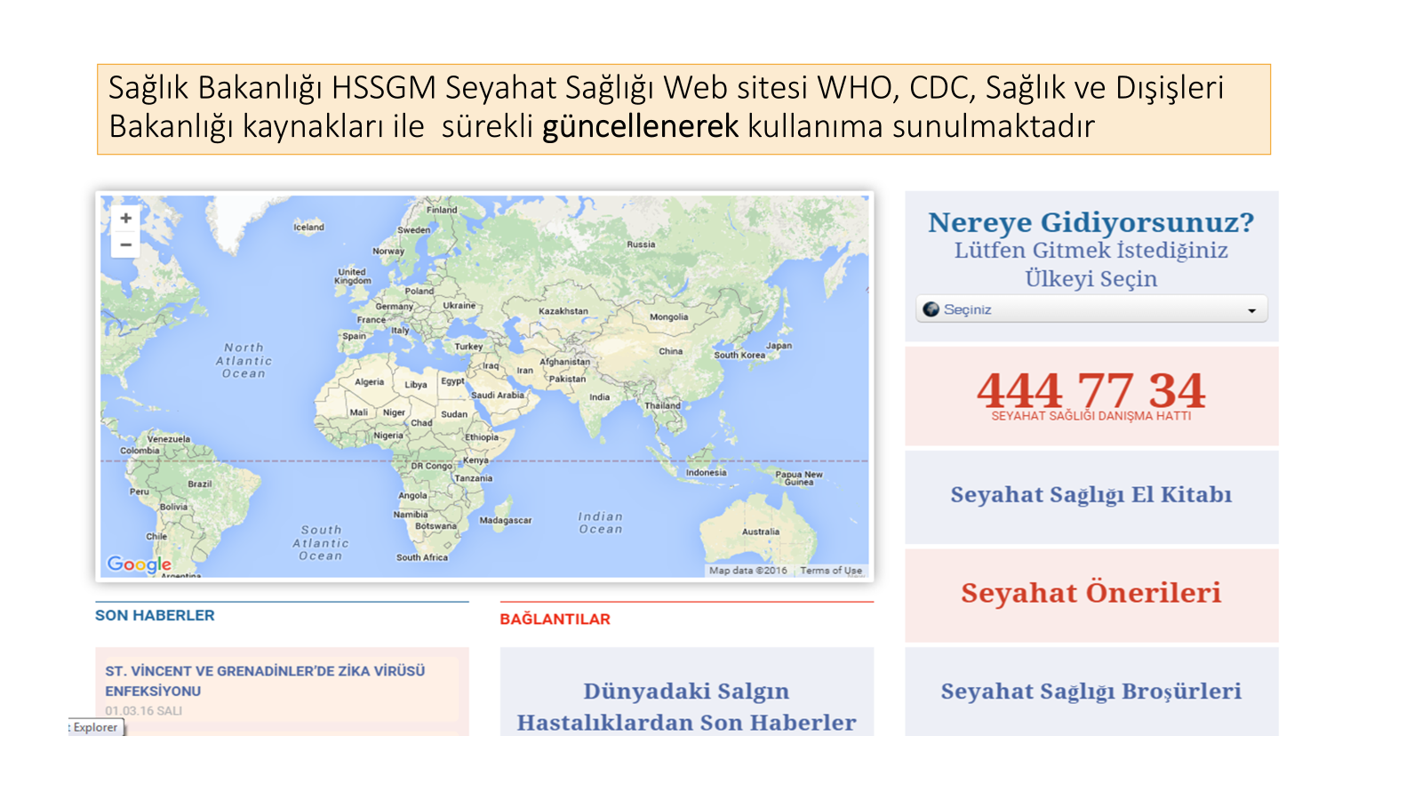
Olgu 6. Yaklaşım
Seyahatten 4-8 hafta önce seyahat öncesi sağlık danışmanlığı ve aşılama için uygun zaman dilimidir.
Gebelerin ek bir hastalığı yoksa 28. haftaya kadar uçakla seyahat etmesinde sakınca yoktur.
Rutin aşıları ve risk grubu aşıları yapılmalıdır. S. Arabistan Hükümeti tarafından zorunlu kılınan aşılar uygulanmalıdır.
Genel olarak gebelerde inaktif aşılar güvenli, canlı aşılar kontrendikedir. Gebelik sırasında istenmeden aşılanan bir kadın “zorunlu tahliye adayı” değildir.
Seyahat edeceği ülke aşılamaları ile ilgili olarak https://www.seyahatsagligi.gov.tr/ web adresinden ya da 444 77 34 ten bilgi alınabilir

Slide 20
Olgu-7:Gebede aşı tereddüdü
29 yaşında, 28. gebelik haftasında olan bir kadın, antenatal izlem sırasında bebeğe zarar vereceği endişesiyle önerilen Tdab aşısını yaptırmak istememektedir.
Bu durumda aile hekiminin en uygun yaklaşımı aşağıdakilerden hangisi olmalıdır?

Slide 21
Olgu 7. Yaklaşım
Hastanın kaygılarını anlamak için açık uçlu sorular sorarak motivasyonel görüşme yapmak;
Kişinin bu konudaki endişelerini ortaya koymasına imkan tanımak,
Aşının bebeğe yan etkisi olmadığını bilimsel olarak ortaya koymak,
Aşılanmadığı takdirde tetanos ya da difteri olması durumunda ortaya çıkacak sonuçları vurgulamak,
Kişinin doğumu ne zaman ve hangi koşullarda gerçekleştireceğinin belli olmadığını hatırlatmak (örneğin yolculuk, deprem gibi afetler vb.)
İlk görüşmede sonuç alınmadıysa tekrar görüşmeye çağırmak.
Aşı Reddi (Refusal):
Tüm aşılara sistematik biçimde karşı çıkılması ve hiçbir aşının yaptırılmamasıdır. Halk sağlığı açısından en riskli gruptur; toplum bağışıklığını zayıflatır.
Aşı Geciktirme (Delay):
Aşıların tamamen reddedilmemesi, ancak önerilen zamanda yaptırılmamasıdır. Yan etki korkusu, bağışıklığın düşük olduğu düşüncesi, erişim sorunları gibi nedenlerle ortaya çıkar.
Seçici Aşılama:
Bazı aşıların kabul edilip bazılarının reddedilmesidir. Yan etki endişesi, içerik güvensizliği veya yeni teknolojilere karşı şüphe ile ilişkilidir.
Tam Kabul:
Aşıların önerilen takvime uygun ve zamanında yaptırılması.
Toplum bağışıklığının sürdürülebilmesi için kritik önemdedir.
Aşı reddinden tam kabule kadar her aşamada doğru iletişim ve güven inşası ile müdahale mümkündür. (Bkz Modül 1)

Slide 22
Olgu-8: Eksik aşılı çocuk aşılama
2 aylık, erkek bebek. Anne sütü ile besleniyor. Doğumunda herhangi bir sorun olmamış. Aile, çeşitli nedenlerle doğum sonrası yalnızca ilk Hepatit B aşısını yaptırabilmiş, diğer aşıları yaptırmamış. Şimdi Aile Sağlığı Merkezi’ne 2. ay kontrolü için getiriliyor.
Bu çocuğun yapılan aşıları göz önüne alındığında yapılması gereken en uygun aşı kombinasyonu aşağıdakilerden hangisidir?

Slide 23
Olgu 8. Yaklaşım
Yeni Ulusal Aşı Takvimine göre 1. ayda yapılan Hep-B aşısı uygulamadan kaldırıldığı için eksik aşı söz konusu değildir. Aşı takvimine kalındığı yerden devam edilir.
Eksik aşılı çocukla karşılaşılırsa yapılacak şey, yaşına uygun tüm aşıları hemen başlamak ve sonraki randevularda takvime göre devam etmektir.
Bebek doğumda sadece Hepatit B 1. doz almış.
ayda yapılması gerekenler: DaBT-IPA-Hib-Hepatit B 1. doz, KPA 1. doz, BCG.

Slide 24
Olgu-9: Aşı kararsızlığı olan ebeveyne yaklaşım
18 aylık, sağlıklı kız çocuk. Anne sütü ve ek gıda ile besleniyor. Aile, çocuğu Aile Sağlığı Merkezi’ne 18. ay kontrolü için getiriyor. Anne ve baba, “Aşıların yan etkilerinden endişe ettiklerini, sosyal medyada aşıların otizm yaptığına dair paylaşımlar gördüklerini” söyleyerek çocuğa aşı yaptırmak istemediklerini ifade ediyor. Aile, “Zaten hasta olmuyor, bağışıklığı güçlü” diyerek kararlı görünüyor.
Bu durumda sağlık çalışanının yaklaşımı nasıl olmalıdır?

Slide 25
Olgu 9. Yaklaşım
1.İlk adım empati kurmak ve ailenin neden aşıya karşı olduğunu anlamaktır.
Sık görülen gerekçeler:
  Yan etki korkusu
  Sosyal medyadan yanlış bilgi (otizm, kısırlık vb.)
  “Çocuğum güçlü, hasta olmaz” düşüncesi
  Komplo teorileri / aşıya güvensizlik
Soru sorma teknikleri (açık uçlu, yargılamadan):
  “Aşılarla ilgili sizi en çok kaygılandıran şey nedir?”
  “Bu konuda bilgilere nereden ulaştınız?”

Slide 26
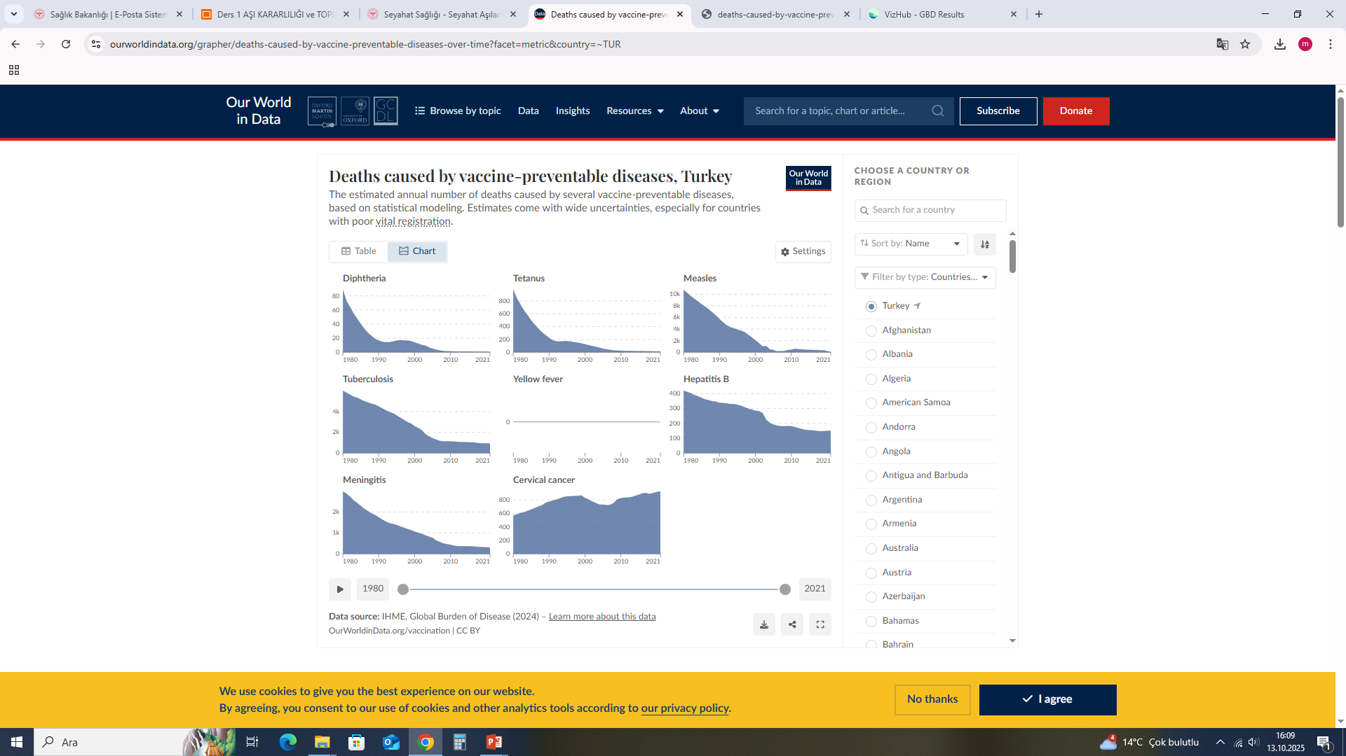
Olgu 9. Yaklaşım
Ülkemizde mortalitede azalma: Aşıların rolü
2. Bilgilendirme ve İkna Süreci
Aileye dengeli ve anlaşılır bilgi verilir:
  Faydalar: Aşıların sağladığı koruma, toplum bağışıklığı, salgınların önlenmesi
  Riskler: Genellikle hafif ve geçici (ateş, lokal ağrı), çok nadir ciddi reaksiyonlar
  Karşılaştırma: “Çocukluk çağı hastalıkları çok daha ciddi komplikasyonlara neden olabilir.”
İletişimde dikkat edilmesi gerekenler:
  Basit ve anlaşılır dil
  Korkutma değil, güven verme
  Somut örnekler (ör. “Kızamık aşısı olmazsa zatürre ve SSPE riski var.”)
Gerekiyorsa yazılı veya görsel materyal verilebilir.

Slide 27
Olgu 9. Yaklaşım
3. İletişim Teknikleri
Motivasyonel görüşme yaklaşımı:
  Dirençle çatışma yerine aileyi dinleme ve kaygıyı keşfetme
  “Sizin için en önemli şey çocuğunuzun sağlığı. Ben de aynı noktadayım. Aşıların bu konuda en etkili yöntem olduğunu paylaşmak isterim.”
Aktif dinleme: Ailenin kaygısını yargılamadan tekrar etmek (“Aşıların otizme yol açabileceğinden endişeleniyorsunuz, doğru mu anladım?”).
Ortak karar: Zorlama değil, bilgilendirme sonrası ailenin kararına saygı göstermek.

Slide 28
Olgu 9. Yaklaşım
4.Resmi Süreç ve Kayıt
Aile ikna olmazsa, bu durum Aşı Reddi Bilgilendirme ve Onam Formu ile kayıt altına alınır.
Form imzalanmazsa sağlık çalışanı ve kurum açısından tutanak düzenlenir.
Çocuğun izlemleri devam eder, bir sonraki kontrolde konu tekrar gündeme getirilebilir.
Aile her vizitte tekrar bilgilendirilebilir (özellikle salgın dönemlerinde).
Çocuğun hastalık nedeniyle başvurularında aşı ile önlenebilir hastalık riski hatırlatılabilir.
Gerektiğinde vaka, aile hekimliği/ASM ekibince birlikte yönetilir.

Slide 29
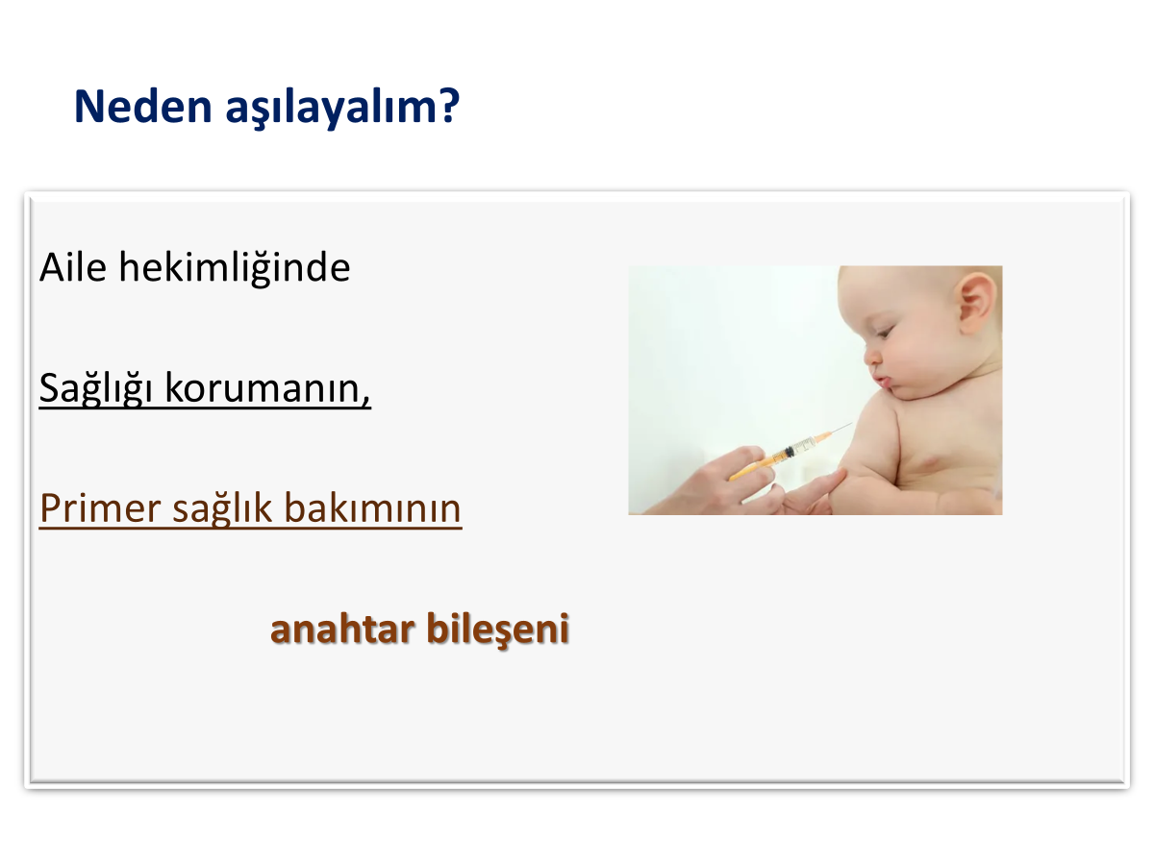
Sonuç
Bağışıklamanın toplumsal açıdan kapsayıcı ve etkin olması için multidisipliner yaklaşım zorunlu
Bu bakımdan aile hekimleri esas unsur olarak görev yapar
Aşı lojistiğinde dağıtım planlaması, soğuk zincir, veri doğruluğu ve kayıtların günceliği oldukça önemli
Bağışıklamada toplumsal kapsayıcılık açısından aşı kararlığı artırılmalı, engellere yönelik topyekûn mücadele edilmeli,
Aile hekimleri rutin işlemler yanında farklı sorunlarda kişiye/ duruma göre özelleşmiş kanıta dayalı uygulamaları yapabilmeli

Slide 30
Kaynakça
Birinci Basamakta Tanı ve Tedavi Rehberi, 2025
Sağlık Bakanlığı Aşı Takvimi. Accessed September 27, 2025. https://asi.saglik.gov.tr/bagisiklama-programi-ve-asi-takvimi/asi-takvimi.html
Aşı Takvimindeki Son Güncellemeler. Accessed September 27, 2025. https://asi.saglik.gov.tr/bagisiklama-programi-ve-asi-takvimi/asi-takvimindeki-son-guencellemeler.html
Guidelines for vaccinating pregnant women. Centers for Disease Control and Prevention. Updated July 13, 2022. Accessed April 7, 2023
Measles, Mumps, and Rubella (MMR) Vaccination | CDC. December 19, 2024. Accessed December 22, 2024. https://www.cdc.gov/vaccines/vpd/mmr/public/index.html
TAHUD Erişkin Risk Grubu Bağışıklama Algoritması.; 2021. Accessed November 25, 2024. https://www.tahud.org.tr/news/view/eri%C5%9Fkin-risk-grubu-ba%C4%9F%C4%B1%C5%9F%C4%B1klama-algoritmas%C4%B1
Egici MT. Gebelik öncesi danışmanlık. In: Zeren Öztürk G, Arıca SG, eds. PRATİK AİLE HEKİMLİĞİ SERİSİ-KADIN SAĞLIĞI, HASTALIKLARI ve DOĞUM. 1. EMA Tıp Kitabevi Yayıncılık Tic. Ltd. Şti.; 73-84.
Kroger A, Bahta L, Hunter P. General Best Practice Guidelines for Immunization. Best Practices Guidance of the Advisory Committee on Immunization Practices (ACIP)
http://wwwnc.cdc.gov/travel/
http://www.who.int/ith/en/

Slide 31
TEŞEKKÜRLER

